Slide 1




ESS projekt:
Razvoj storitev vseživljenjske karierne orientacije in nadaljnja krepitev NKT za VKO
Projekt sofinancirata Republika Slovenija in Evropska unija iz Evropskega socialnega sklada.

Slide 2
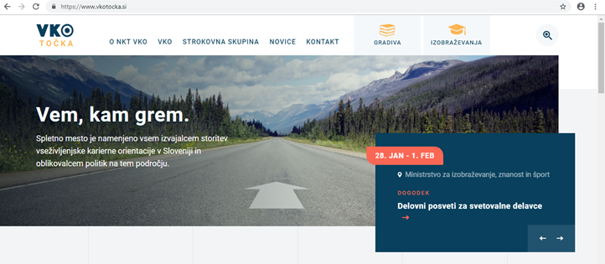
Spletno mesto VKO TOČKA
https://www.vkotocka.si/
Notes:
Najprej predstavimo spletno stran:
-poudarimo, da je namenjena strokovnjakom
-naštejemo kar je v glavi in hitro opišemo
-posebej izpostavimo novice, gradiva in izobraževanja

Slide 3
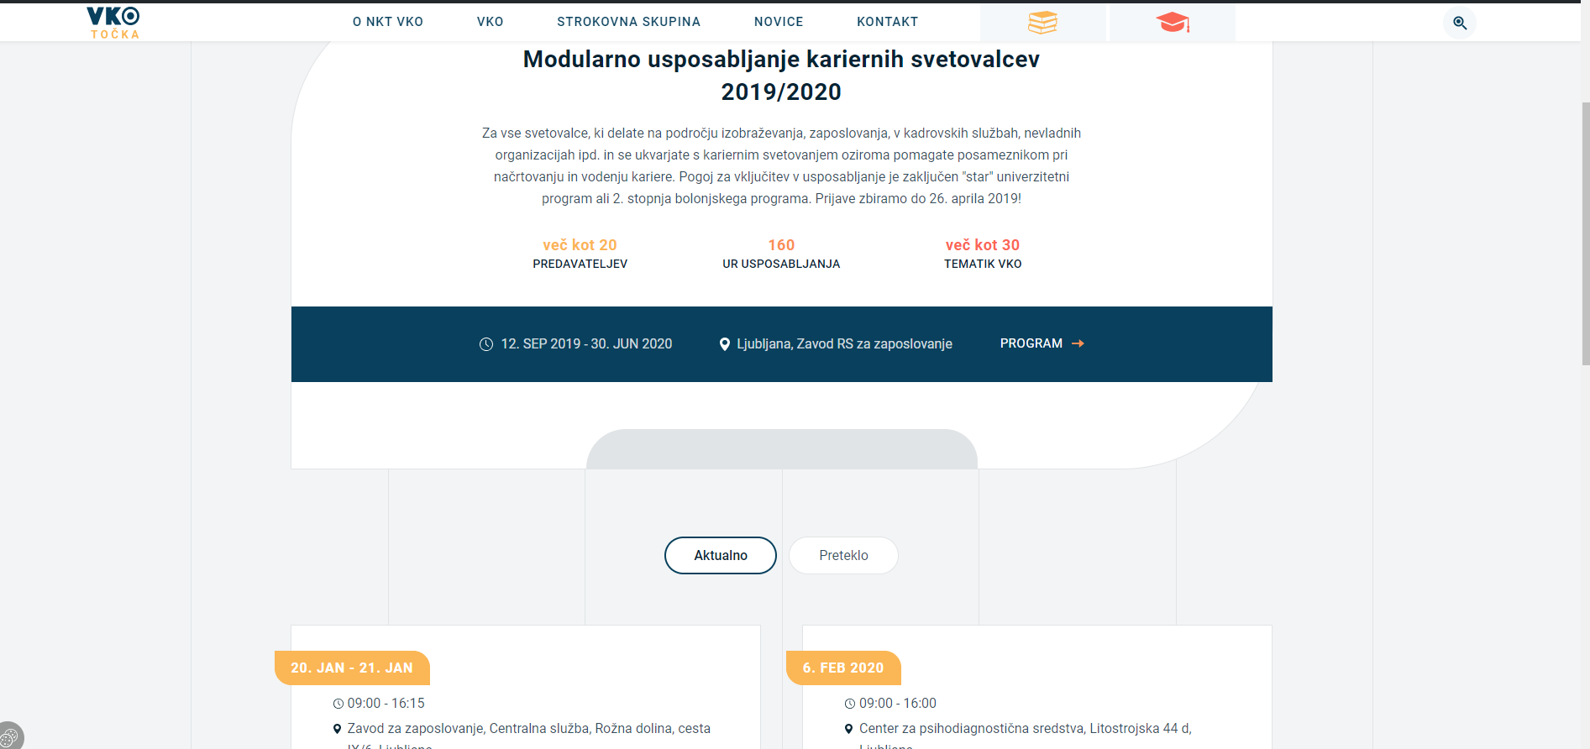
Izobraževanja

Slide 4
Modularno usposabljanje za karierne svetovalce - MUKS
september 2019 do junij 2020
trajanje: 160 ur
cca. 40 udeležencev (2 skupini), cca. 25% šolskih svetovalnih delavcev
prva skupina: četrtek, petek -1x mesečno
druga skupina: vikend (petek popoldan, sobota + 3x nedelja) - 1x mesečno
Notes:
Napovemo MUKS, poudarimo da je izobraževanje brezplačno!

Slide 5
Krajša usposabljanja
začetni/nadaljevalni seminar Uporaba gestalt pristopa v svetovanju (2 dni)
Kratek vpogled v delovanje merskih pripomočkov – kako vemo, kaj izmerimo? (1 dan)
Wechslerjeva lestvica inteligentnosti za otroke - WISC-III (3 dni, za psihologe)
eMultifaktorska baterija testov – eMFBT (1 dan, za psihologe)

Slide 6
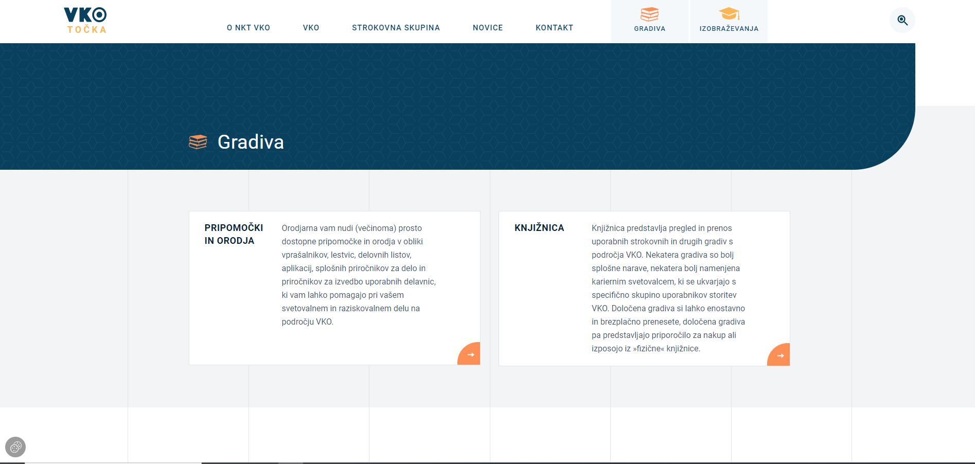
Gradiva

Slide 7


Vprašalnika o kariernem odločanju v srednji šoli
spomladi (april, maj) 2020 bosta vprašalnika pripravljena tudi v e-obliki in na voljo vsem šolskim svetovalnim delavcem

Slide 8
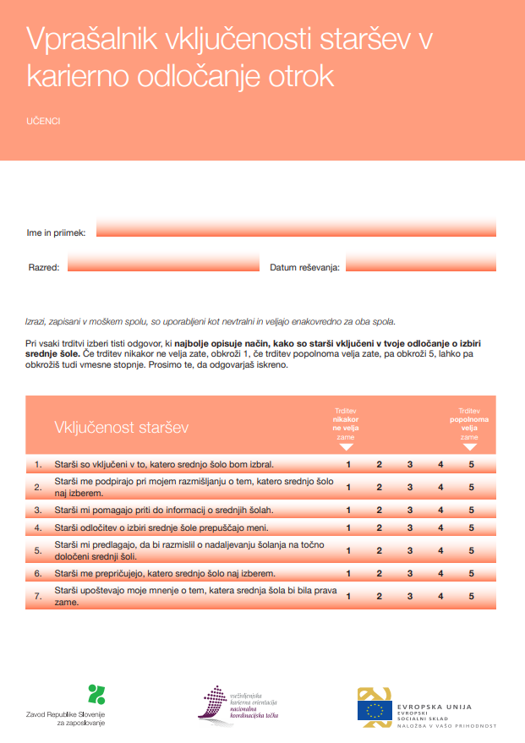
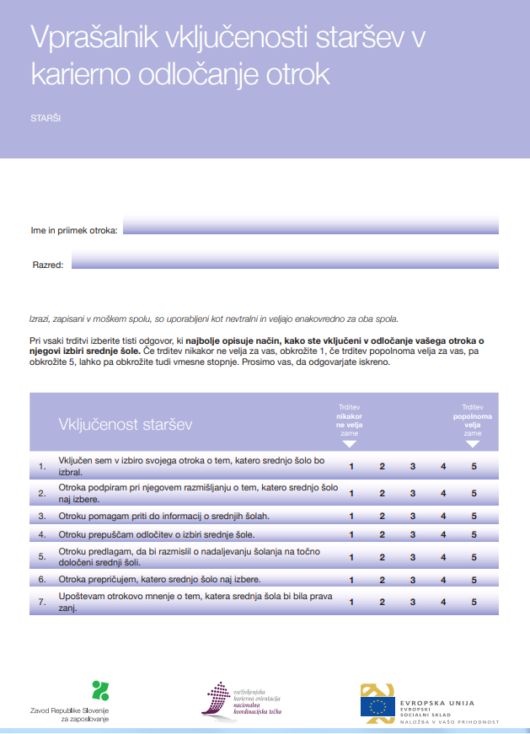
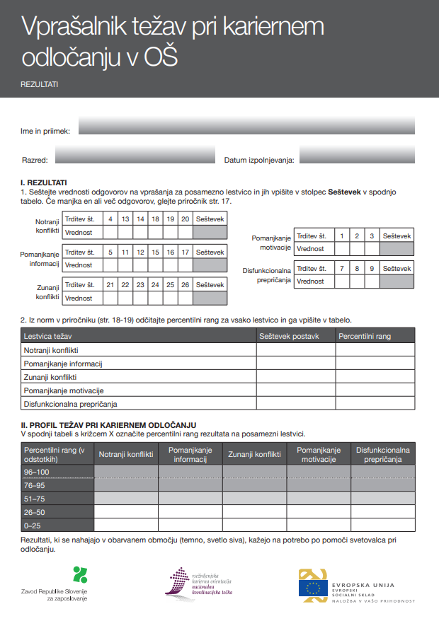

Komplet preizkusov za karierno odločanje v osnovni šoli

Slide 9
Vprašalnik težav pri kariernem odločanju v OŠ
Vprašalnik meri vrste težav pri kariernem odločanju osnovnošolcev: notranji konflikt, pomanjkanje informacij, zunanji konflikt, pomanjkanje motivacije in disfunkcionalna prepričanja.
Namenjen je učencem v 9. razredu osnovne šole.
Vprašalnik je prosto dostopen na VKO točki.

Slide 10
Vprašalnik vključenosti staršev v karierno odločanje otrok
Vprašalnik meri skladnost med zaznano vpletenostjo in podporo pri odločanju med starši in učencem.
Sestavljen je iz dveh delov, saj vprašalnik ločeno izpolnjujejo učenec in starši.
Namenjen je učencem v zadnji triadi osnovne šole.
Vprašalnik je prosto dostopen na VKO točki.

Slide 11

Multifaktorska baterija testov
MFBT
računalniška oblika testa
izdelane norme (testne izvedbe v letu 2019: 13+10 OŠ)
zaključek 2020 - navodila, izobraževanje – spomladi 2020

Slide 12

Priročnik: Poti do boljše karierne oreintacije na sekundarni stopnji izobraževanja

Slide 13
Nagradni natečaj »Vem, kam grem.«
Za osnovnošolce zadnje triade smo ponovno razpisali nagradni natečaj, ki je potekal v novembru.
Mladi so bili izzvani, da začnejo podrobneje razmišljati o možnih nadaljnjih korakih izobraževanja in izbire poklica, tako da ustvarijo strip, ki je moral predstavljati vizijo tega, kar bi radi v življenju počeli in dosegli.

Slide 14
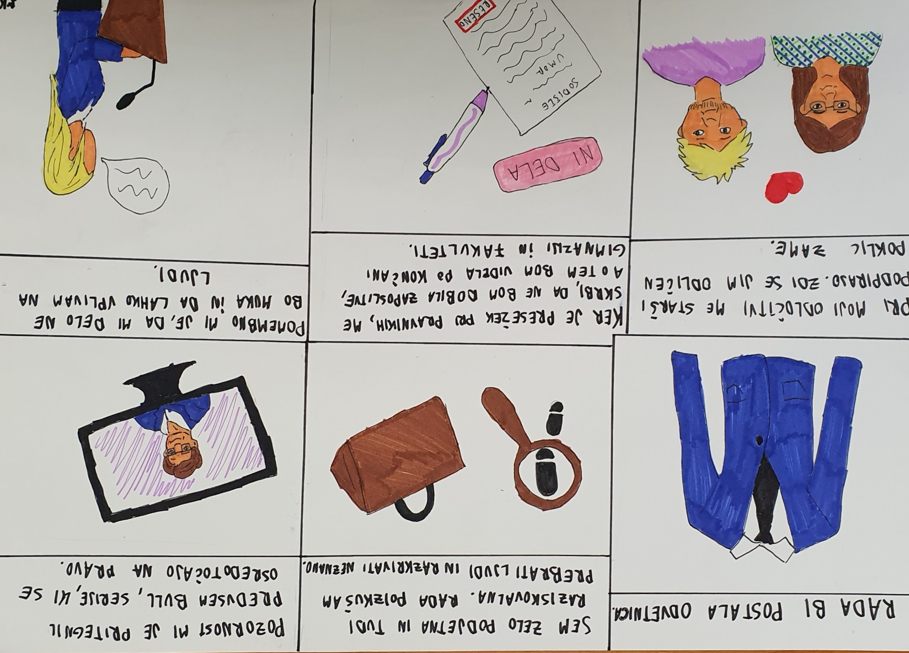
© Eva Krošel
Nagrajenka natečaja „VEM, KAM GREM.“

Slide 15
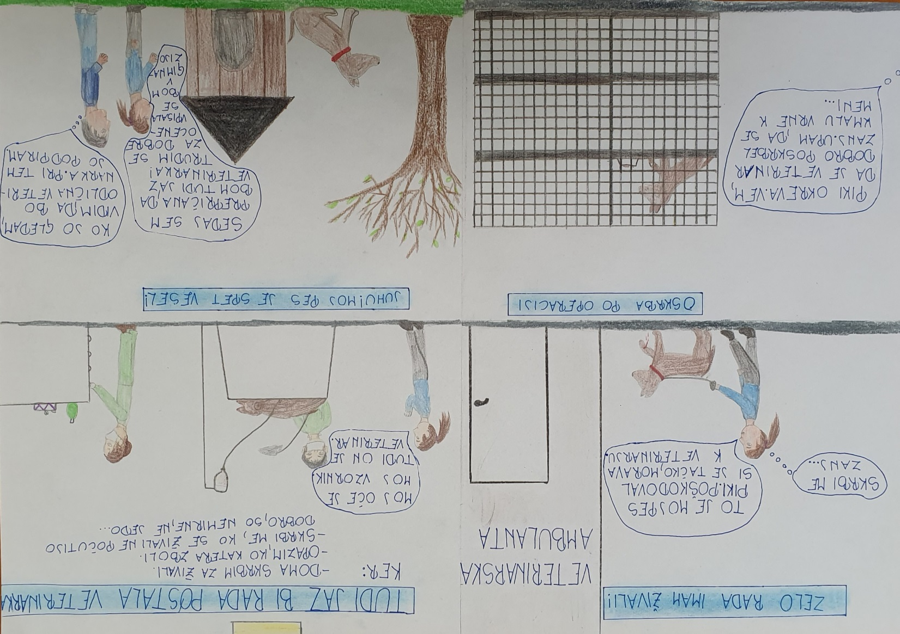
© Julija Stegne
Nagrajenka natečaja „VEM, KAM GREM.“

Slide 16
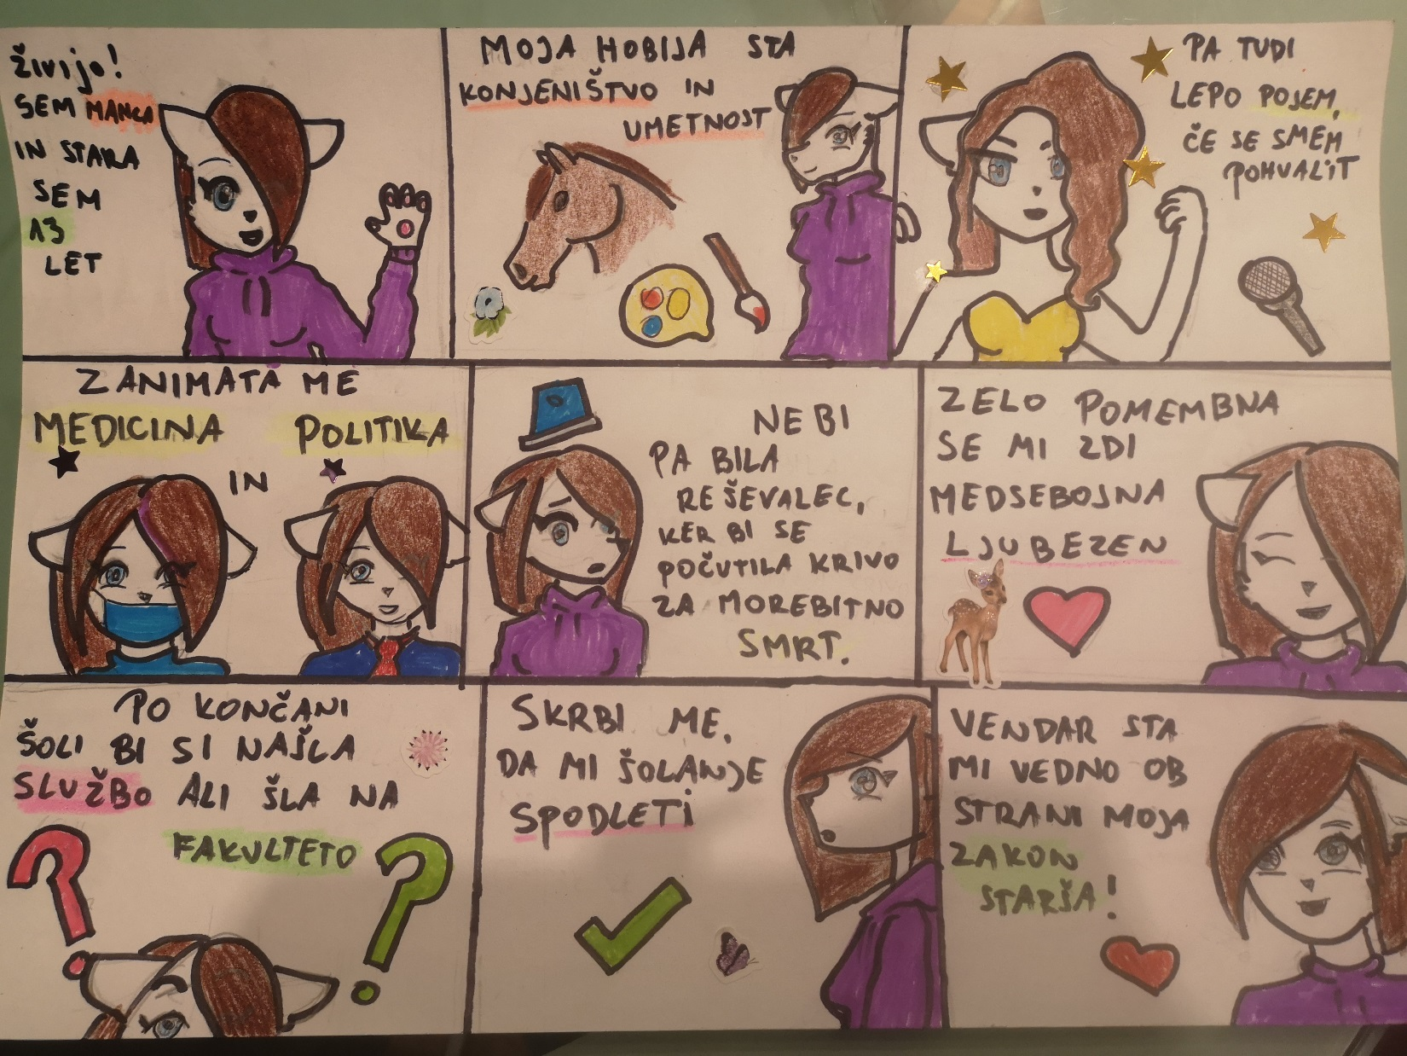
© Manca Lukančič
Nagrajenka natečaja „VEM, KAM GREM.“

Slide 17
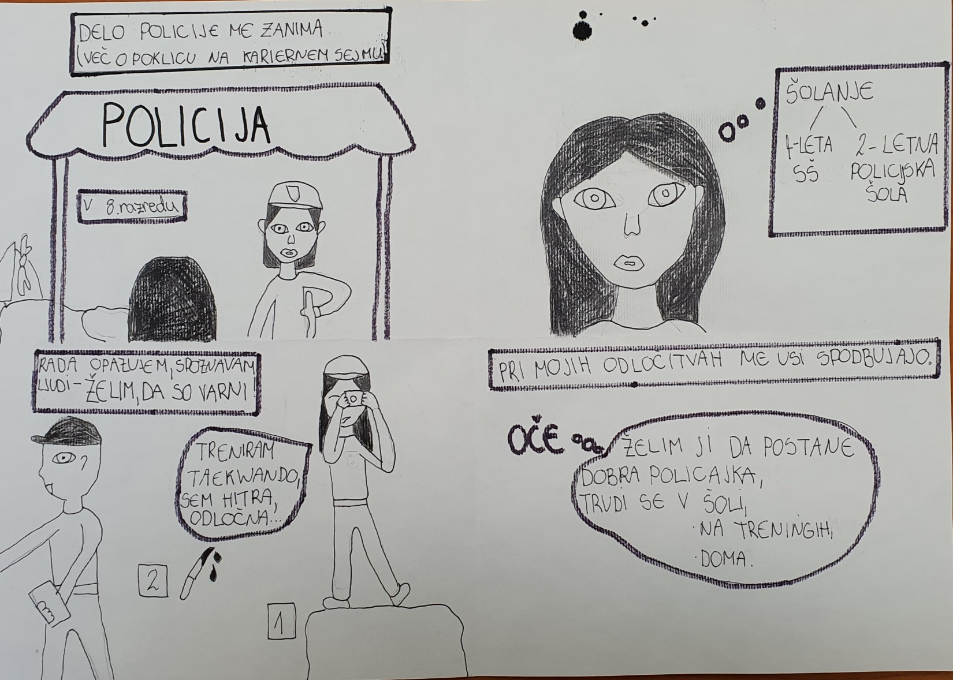
© Tinkara Vrbek
Nagrajenka natečaja „VEM, KAM GREM.“

Slide 18
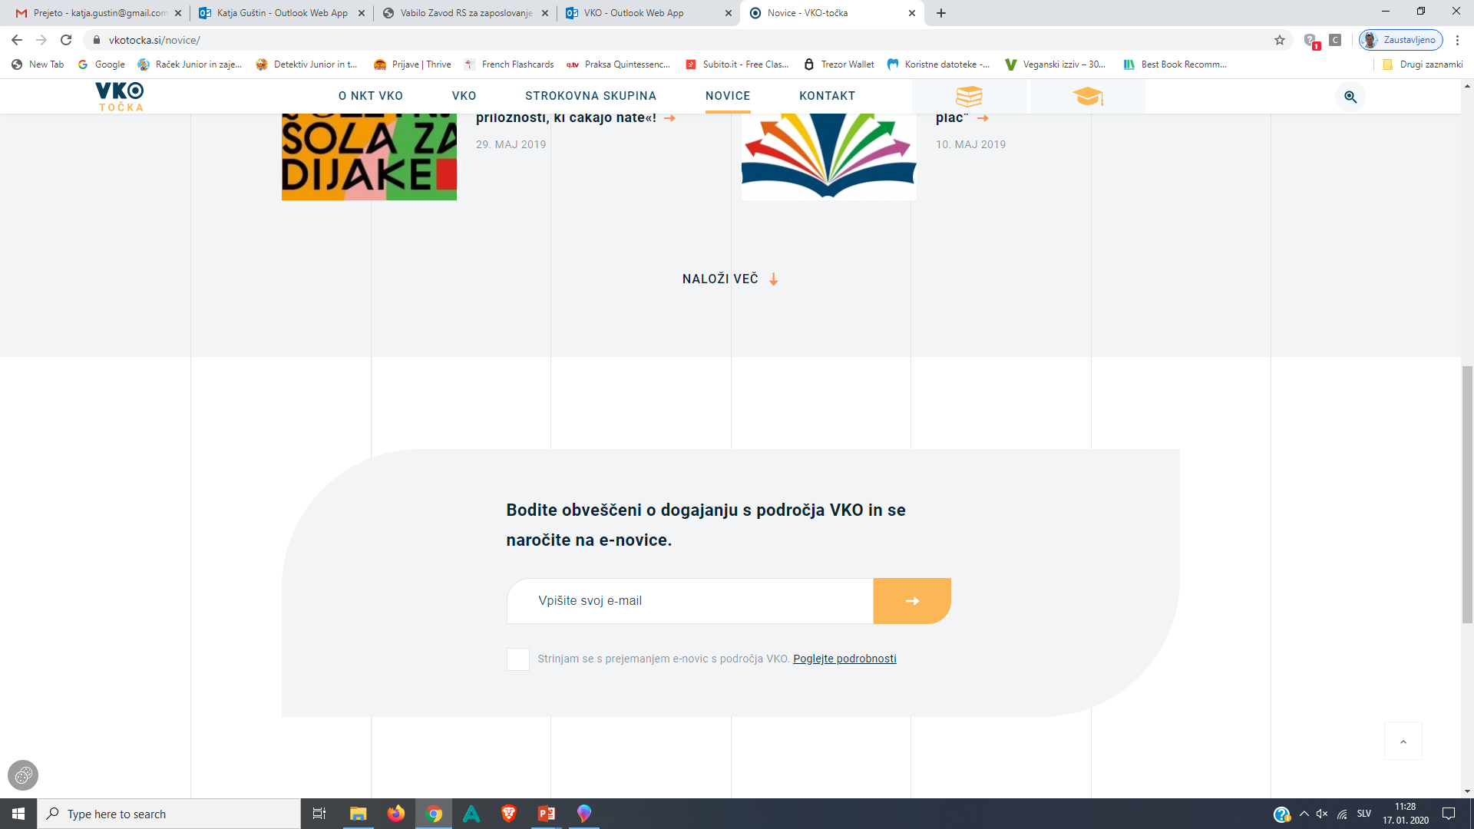
eNovice

Slide 19




Kontakt
Za:
naročilo materialov;
predloge za objavo novic ali gradiv;
vprašanja, mnenje…
vko@ess.gov.si

Slide 20
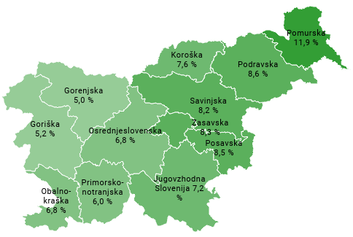
Stopnja registrirane brezposelnosti po statističnih regijah, oktober 2019
Slovenija: 7,4 %
Podrobnejša predstavitev mladih na trgu dela je objavljena na spletni strani MIZŠ

